Slide 1
One hidden layer
Neural Network
Random Initialization

Slide 2






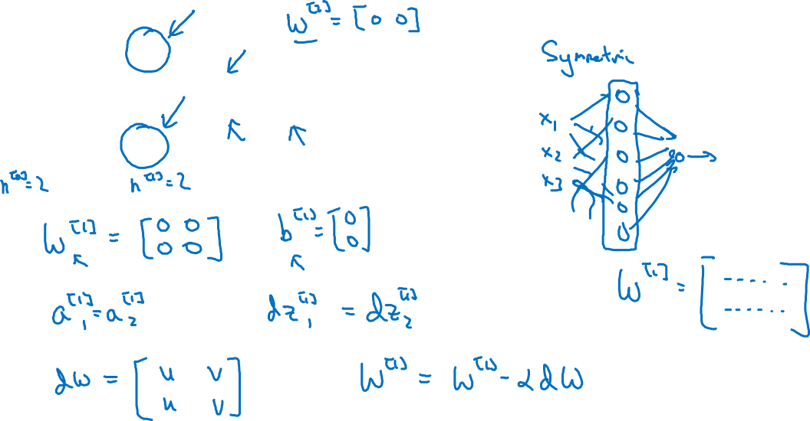
What happens if you initialize weights to zero?
$$x_{1}$$
$$a_{1}^{[1]}$$
$$a_{1}^{[2]}$$
$$\hat{y}$$
$$x_{2}$$
$$a_{2}^{[1]}$$
Notes:
1.这里主要讲的是：
初始值的确定：
不能是0
因为如果是0的话，例如W[1] == 0, b[1] ==0,最后计算得出的
第一层里面的两个unit的值都一样了。
所以

Slide 3
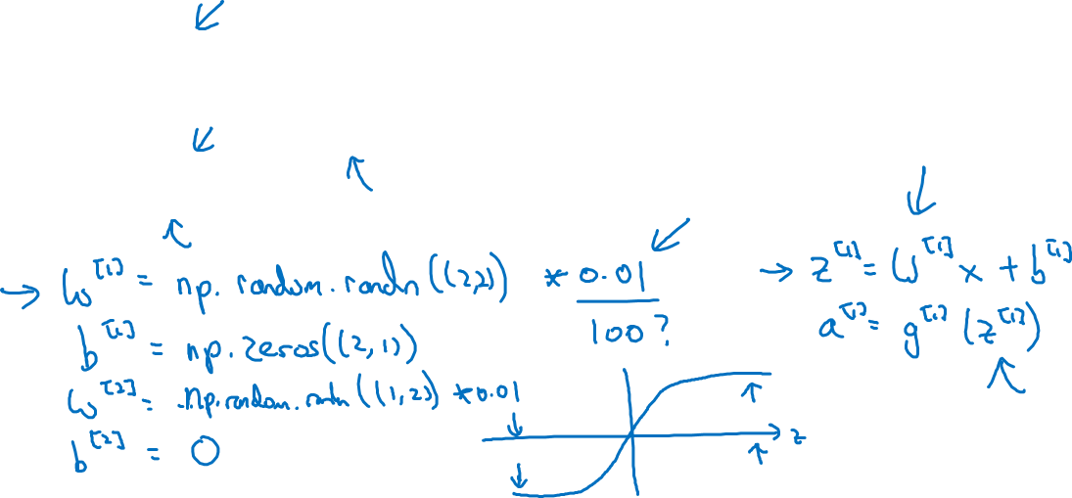
Random initialization
$$x_{1}$$
$$a_{1}^{[1]}$$
$$a_{1}^{[2]}$$
$$\hat{y}$$
$$x_{2}$$
$$a_{2}^{[1]}$$
Notes:
1.这里说了要用random来选取初始值
最好要乘0.01
不能是100的原因是：这样会让放大最后进入sigmoid函数的值，很容易落在斜率接近于0的地方，梯度下降慢
老师说了，如果是不用sigmoid和tenh函数的话，可以不用X0.01
但是如果哪一步用到了，就应该乘0.01

